Slide 2
PORTAFOLIO DE SERVICIOS
Artesanías de Colombia S.A. -BIC brinda 8 servicios, articulados a sus ejes estratégicos, a los componentes en los que desarrolla su operación y producto de la intervención de los procesos misionales en el territorio, a partir de las necesidades y expectativas identificadas:

Slide 3
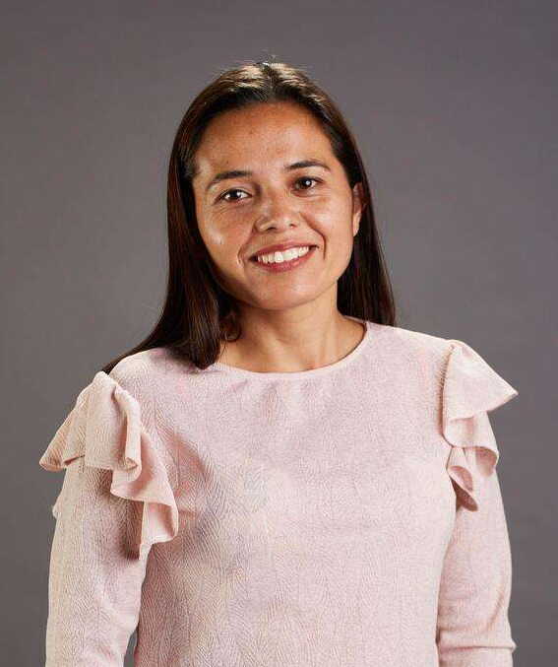
1. FORTALECIMIENTO PSICOSOCIAL A TRAVÉS DE LA GESTIÓN SOCIAL INTEGRAL – GSI
Fortalecimiento psicosocial del artesano desde el SER para el mejoramiento de las capacidades productivas de las comunidades, con el fin de elevar su calidad de vida para impactar de manera positiva en su HACER, su comunidad y su territorio, en las dimensiones:
- Personal-Emocional
- Saberes y Conocimiento
- Familiar
- Salud física recreativa
- Ambiente y Territorio
- Ciudadanía y participación
- Oficios artesanales
- Social Comunitaria
Desarrollo del Servicio:
a. Caracterización psicosocial
b. Abordaje psicosocial
c. Atención psicosocial individual
d. Acceso a espacios y ambientes lúdicos
e. Remisión a entidades especializadas
Los interesados pueden solicitar información sobre el servicio a través de la línea telefónica +57 305 772 7539 o del correo: Pilar Castro Duran: pcastro@artesaniasdecolombia.com.co

Slide 4
2. ASISTENCIA TÉCNICA EN DISEÑO Y PRODUCCIÓN RESPONSABLE DEL PRODUCTO ARTESANAL.
Acompañamiento a los artesanos y artesanas en la preservación de los oficios, diseñando y desarrollando productos y servicios innovadores, que exalten la técnica, respeten la tradición y respondan a los requerimientos del mercado, enmarcados en los objetivos de la Gestión Social Integral.
Se cuenta con un equipo interdisciplinario experto en el sector artesanal para el desarrollo participativo de:
2.1. CO-DISEÑO Y DESARROLLO DE PRODUCTO
Buscamos fortalecer a los artesanos, mediante el acompañamiento integral para el rescate, Co- diseño y mejoramiento del producto artesanal, a través de las asistencias técnicas para optimizar su comercialización en el mercado local, nacional e internacional; mediante procesos de diversificación de la oferta enfocado en la exaltación de los oficios y técnicas artesanales propias de cada comunidad o taller artesanal atendido.
2.2. NUEVOS TALENTOS EN FORMACIÓN:
Módulo dirigido a unidades productivas que se consideran de arte manual y de vocación generalmente individual, en los que se brinda un acompañamiento puntual para el mejoramiento de producto, realizando charlas especializadas en:
1. Diseño de producto
2. Costos y procesos productivos
3. Imagen y marca
4. Mercadeo y comercialización
Los interesados pueden solicitar información sobre el servicio a través de la línea telefónica +57 305 772 7539 o a los siguientes correos: Leila Molina: lmolina@artesaniasdecolombia.com.co

Slide 5
2. ASISTENCIA TÉCNICA EN DISEÑO Y PRODUCCIÓN RESPONSABLE DEL PRODUCTO ARTESANAL.
2.3. ASESORAMIENTO TÉCNICO PARA EL ACCESO Y APROVECHAMIENTO DE MATERIAS PRIMAS Y SOSTENIBILIDAD
Busca el mejoramiento en la gestión y la cualificación de la producción artesanal, haciendo eficientes los procesos de conservación de los recursos naturales y transformación de las materias primas, transfiriendo tecnología apropiada y fortaleciendo procesos tradicionales, para aumentar la capacidad de respuesta comercial, manteniendo el valor agregado y la calidad final del producto artesanal en dos grandes espacios de acompañamiento:
a. Acceso y aprovechamiento de Materias Primas.
b. Producción Responsable y Sostenible
Los interesados pueden solicitar información sobre el servicio a través de la línea telefónica +57 305 772 7539 o a los siguientes correos: Claudia Garavito: cgaravito@artesaniasdecolombia.com.co

Slide 6
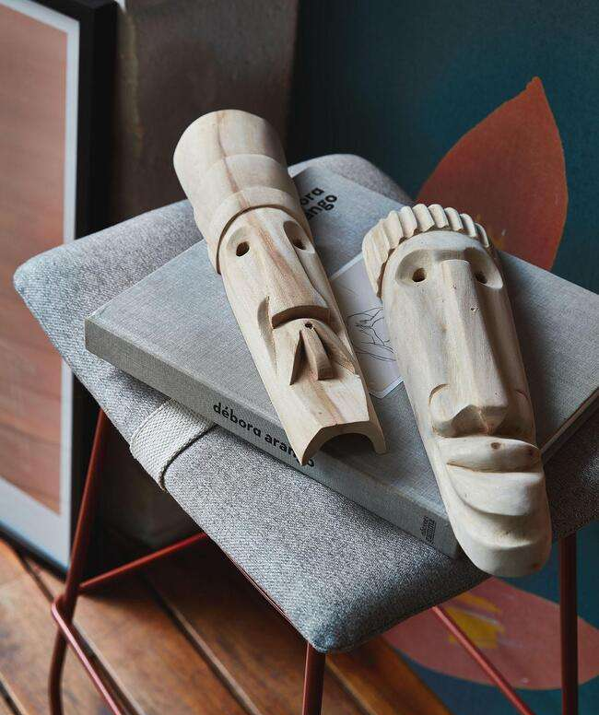
2. ASISTENCIA TÉCNICA EN DISEÑO Y PRODUCCIÓN RESPONSABLE DEL PRODUCTO ARTESANAL.
2.4. ASESORAMIENTO TÉCNICO INTEGRAL EN MODA Y JOYERÍA:
Busca fortalecer en los artesanos y artesanas con vocación al sistema moda, las competencias para la participación dentro del nicho específico de la moda, con innovación (co-diseño) y mejoramiento técnico en sus líneas de producto, en el marco de la Gestión Social Integral GSI.
Se ofrecen talleres teóricos y prácticos en:
Mejoramiento y desarrollo de producto.
Determinantes de calidad y optimización de la calidad
Los interesados pueden solicitar información sobre el servicio a través de la línea telefónica +57 305 772 7539 o a los siguientes correos: Ángela Galindo: agalindo@artesaniasdecolombia.com.co

Slide 7
3. ASESORAMIENTO TÉCNICO EN PROMOCIÓN, COMERCIALIZACIÓN Y REINVERSIÓN
Acompañamiento integral a los artesanos y comunidades artesanales, desarrollando procesos adaptados de comercialización, a través de la economía solidaria; con el fin de consolidar su labor a través de la reinversión por medio de los siguientes módulos:
Comercialización local, regional y nacional
Estrategias para penetrar y competir en el mercado
Preparación para la participación en eventos feriales
Vinculación estratégica
Fortalecimiento del trabajo colectivo, la asociatividad, formalización y bancarización
Sostenibilidad del negocio artesanal
Se puede solicitar más información a través de la línea telefónica +57 305 772 7539 o del correo:
Claudia Garavito: cgaravito@artesaniasdecolombia.com.co

Slide 8
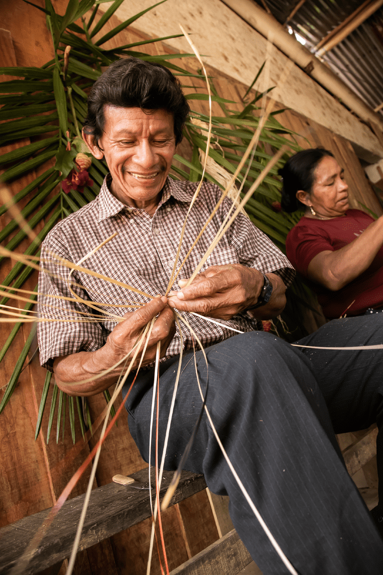
4. CAPACITACIÓN Y ENTRENAMIENTO A TRAVÉS DE LA UNIDAD DE FORMACIÓN PARA EL TRABAJO Y EL DESARROLLO HUMANO
Desarrollo integral y permanente de formación del personal relacionado con el sector artesanal, brindando formación académica y laboral, a través de programas flexibles y coherentes con las necesidades y expectativas de las personas, la sociedad, el mercado laboral, el sector productivo y las características culturales y ambientales, con el fin de mejorar su competitividad. Lo anterior se enmarca en la estrategia de Gestión Social Integral de Artesanías de Colombia S.A.-BIC.
Para lo anterior el servicio ofrece:
1. Técnico laboral por competencias en Joyería*
2. Cursos en Alianza con el SENA
3. Certificación en competencias laborales
4. Formación Complementaria
Requisitos: (Estos requisitos son comunes en todos los programas)
-Mínimo 16 años
-Por lo menos noveno grado de formación (Educación básica)
-Afiliación al sistema de salud
Estos requisitos son comunes en todos los programas
Se puede solicitar más información a través de la línea telefónica +57 305 772 7539 y/o o a través del correo Ricardo Duran: rduran@artesaniasdecolombia.com.co
*El valor del técnico se actualiza anualmente de acuerdo con el IPC del año anterior. De este valor Artesanías de Colombia S.A. -BIC subsidia el 50%.

Slide 9
5. ACOMPAÑAMIENTO EN LOS PROCESOS DE PROPIEDAD INTELECTUAL Y SELLO DE CALIDAD
Estos servicios complementan la oferta institucional de Artesanías de Colombia S.A. - BIC brindando al artesano un acompañamiento frente a los procesos que pueden fortalecer, cualificar y proteger su oficio y sus productos; a través del acceso a certificaciones emitidas por parte de entidades que vigilan y supervisan la propiedad intelectual del sector artesanal y las normas de calidad a nivel nacional e internacional. Estos servicios se prestan a través de:
1. ASISTENCIA EN PROPIEDAD INTELECTUAL EN EL SECTOR ARTESANAL*
Capacitación, apoyo jurídico y asesorías en el registro de derechos de autor y propiedad industrial. Tiene como objetivo la protección de los productos y las creaciones de los artesanos, evitando el uso no autorizado e indebido de estos por parte de terceras personas o imitaciones que se valgan de la reputación del artesano para impulsar la venta de un producto que no es elaborado por este.
Buscando que las creaciones de los artesanos sean nuevas y genuinas para recibir protección, se ofrece acompañamiento en los siguientes procesos:
1. Marcas individuales y colectivas
2. Denominación de Origen
3. Registro de diseños industriales
4. Derechos de autor
Información: Alexander Parra
Línea telefónica +57 305 772 7539
Correo: pintelectual@artesaniasdecolombia.com.co
*Los trámites de Propiedad Intelectual ante la Superintendencia de Industria y Turismo tienen costo. Sin embargo, Artesanías de Colombia S.A. -BIC apoya al artesano con dichos costos, aplicándole tasas preferenciales.

Slide 10
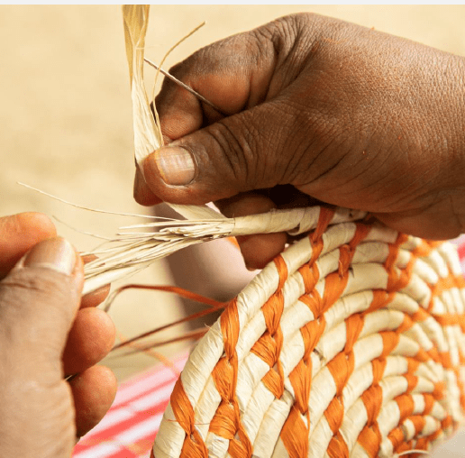
5. ACOMPAÑAMIENTO EN LOS PROCESOS DE PROPIEDAD INTELECTUAL Y SELLO DE CALIDAD
2. ASESORÍA Y ACOMPAÑAMIENTO PARA EL PROCESO DE CERTIFICACIÓN DEL SELLO DE CALIDAD HECHO A MANO*
Apoyo, asesoría y acompañamiento en el proceso de Certificación del Sello de Calidad “Hecho a Mano”, el cual está enfocado al proceso productivo artesanal y calidad de los productos, cumpliendo con estándares definidos que permitan una mejora sistemática de las unidades o talleres artesanales, para elevar la competitividad en el mercado, generando mejores transacciones comerciales y, por ende, mejorar la calidad de vida de las personas artesanas.
Información: Ricardo Durán
Línea telefónica +57 305 772 7539
Correo: rduran@artesaniasdecolombia.com.co
*INCOTEC como ente certificador. Artesanías de Colombia S.A. -BIC apoya al artesano con dichos costos, aplicándole tasas preferenciales.

Slide 11
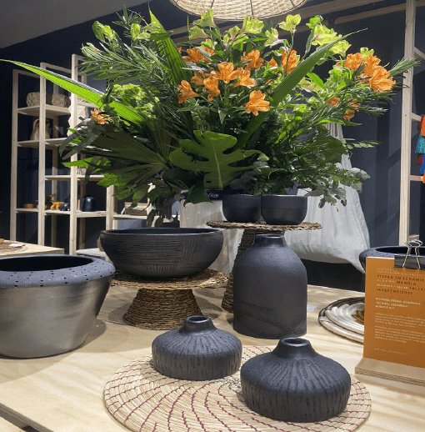
6. SERVICIO DE INFORMACIÓN
El Centro de Investigación y Documentación para la Artesanía (CENDAR) es una unidad de información especializada en investigación, preservación y documentación de la artesanía. Su objetivo principal consiste en ofrecer servicios de búsqueda, selección y acceso eficientes, ágiles y oportunos a la información relacionada con el sector artesanal.
A. CATALOGO PÚBLICO:
Contiene la colección de material físico bibliográfico general.
B. BIBLIOTECA DIGITAL INSTITUCIONAL:
Contiene la colección de material digital bibliográfico institucional
C. BUSCADOR ESPECIALIZADO
https://cendar.artesaniasdecolombia.com.co/
D. REFERENCIA ESPECIALIZADA
Brindar el servicio de asesoría para la búsqueda y recuperación de información sobre el sector artesanal colombiano, tanto en fuentes internas como externas de forma especializada.
E. MATERIOTECA
Contiene la colección de muestras físicas de las especies de materias primas utilizadas para la artesanía.
Información: María Gabriela Corradine / Johana Charry
Línea telefónica +57 305 772 7539 Correo:cendar@artesaniasdecolombia.com.co

Slide 12
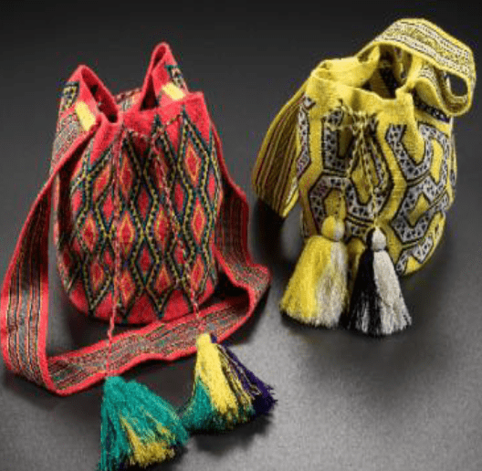
7. GENERACIÓN DE OPORTUNIDADES COMERCIALES
Busca facilitar oportunidades comerciales para incrementar los ingresos de los artesanos colombianos en espacios como:
a. Ferias organizadas
b. Ferias territoriales
c. Tiendas de promoción
d. Ventas institucionales
e. Ruedas de negocios
Información: Ángela María Merchán / Jessica Natalia Cubillos Gutiérrez
Línea telefónica +57 305 772 7539
Correo: amerchan@artesaniasdecolombia.com.co
jcubillos@artesaniasdecolombia.com.co

Slide 13
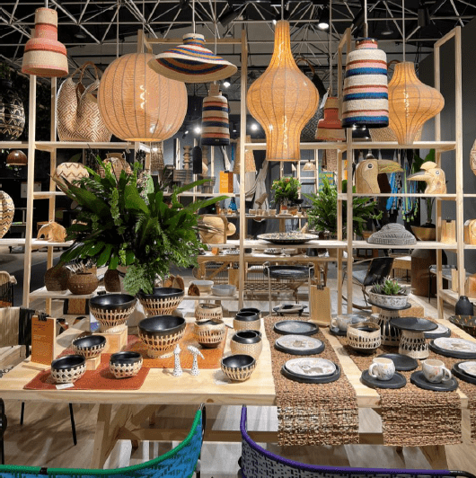
8. FOMENTO Y DIFUSIÓN
Fomenta y difunde los saberes y creaciones de los artesanos colombianos en diferentes espacios de exhibición, tales como:
- Eventos
- Talleres de demostración de oficio
- Encuentro de saberes
Información: Adriana Parra
Línea telefónica +57 305 772 7539
Correo: iparra@artesaniasdecolombia.com.co

